Slide 1
Матрицы совместной встречаемости и модели композиции
НИС «Компьютерная семантика» Даша Рыжова, Даша Попова, 16.09.2024

Slide 2
Дистрибутивные модели: хронология
Матрицы совместной встречаемости
Нейронные сети: word2vec и др.
Трансформеры: BERT и др.
~ 2013
~ 2018

Slide 3
Дистрибутивные модели: хронология
Матрицы совместной встречаемости
Нейронные сети: word2vec и др.
Трансформеры: BERT и др.
~ 2013
~ 2018

Slide 4
Матрицы совместной встречаемости (co-occurrence matrices)

Slide 5
Как строится такая модель
Корпус (размер? содержание?)
Лингвистические единицы, для которых будут строиться вектора (буквы, морфемы, слова, словосочетания, предложения)
Измерения (документ, словоформа, лемма… + количество)
Значения измерений (линейное или синтаксическое расстояние + размер окна)
Операции над итоговым векторным пространством (нормализация, взвешивание, сокращение размерности, композиция)

Slide 6
Измерения: слова
Слова (леммы или словоформы), попадающие в «окно» установленного размера
«Окно» может быть:
Простым контактным (линейная сочетаемость)
Синтаксическим

Slide 7
Понятие окна: Линейное vs. синтаксическое расстояние
Окно ±3
Линейное расстояние:
Эта же идея высказана в [дискуссии за "круглым столом" по вопросам межнациональных] отношений
Синтаксическое расстояние:
Эта же идея высказана [в дискуссии за "круглым столом“] по вопросам межнациональных отношений

Slide 8
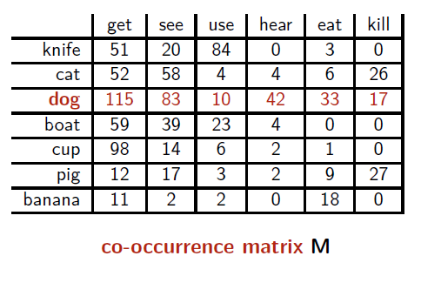
Иллюстрация
Notes:
Что с такими таблицами можно делать дальше?

Slide 9
Семантическая близость как расстояние между векторами
Парадигматическая (синонимы, антонимы, гипонимы-гиперонимы) = similarity
Синтагматическая = relatedness:
Collocations (устойчивые сочетания с конкретными словами)
Colligations (устойчивая связь с определенными грамматическими паттернами)
Semantic preference (предпочтение к сочетаемости со словами определенных семантических классов)
(Geeraerts et al. 2024)

Slide 10
Векторные представления для словосочетаний
Вариант 1:
Можно считать словосочетание неделимой сущностью, ср. New_York_Times в Mikolov et al. 2013
Вектора наблюдаемых словосочетаний, или наблюдаемые вектора (observed vectors)
Какие у этого подхода есть ограничения?
Notes:
Хорош только для достаточно частотных устойчивых сочетаний. Будет плохо моделировать свободную сочетаемость. И уж точно не подойдет для предложений

Slide 11
Векторные представления для словосочетаний
Вариант 2:
Можно составлять вектор для словосочетания из векторов входящих в него элементов (composed vectors)
Как?
Модели (методы) композиции

Slide 12
Проект COMPOSES
Compositional Operations in Semantic Space, 2011-2016

Slide 13

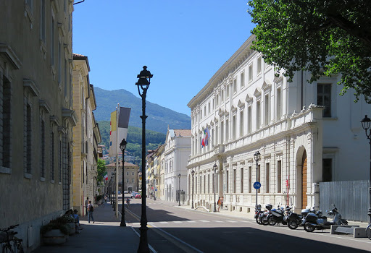
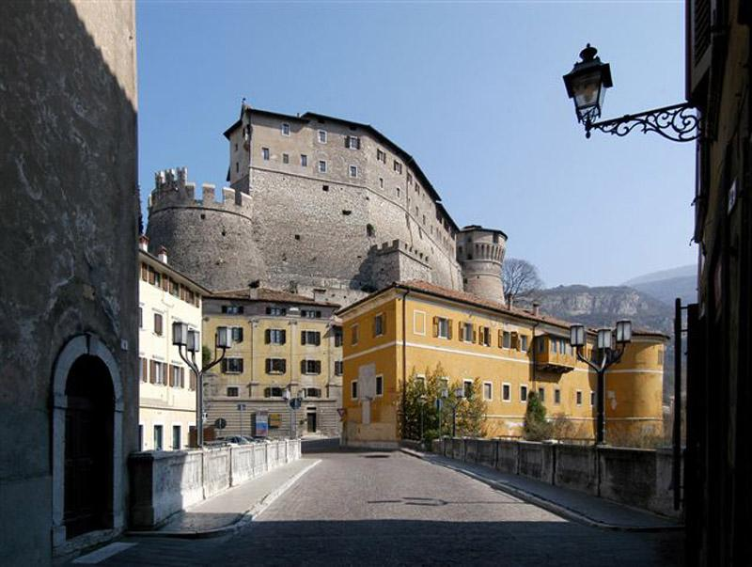
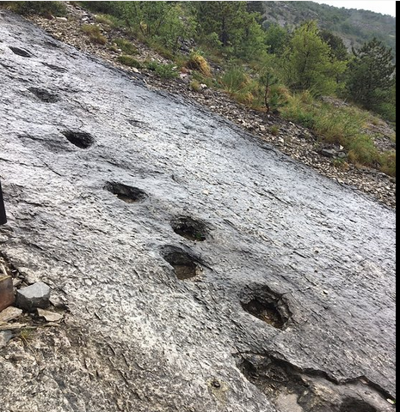
О проекте
Compositional Operations in Semantic Space, 2011-2016
http://marcobaroni.org/composes/
Университет Тренто, CIMEC – Center for Mind/Brain Sciences (Роверето)

Slide 14
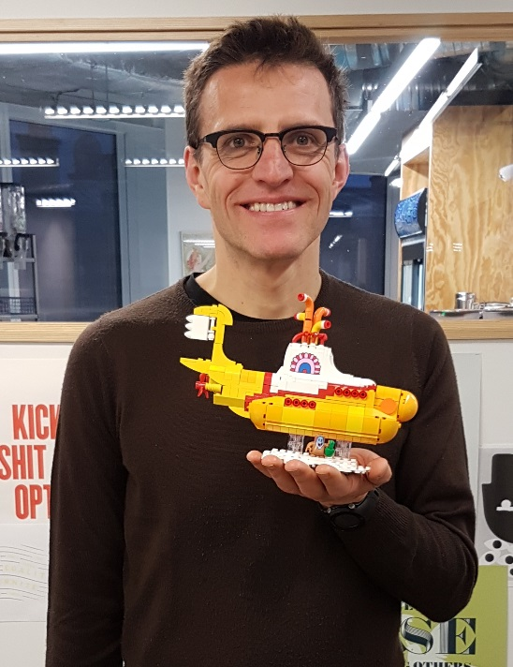
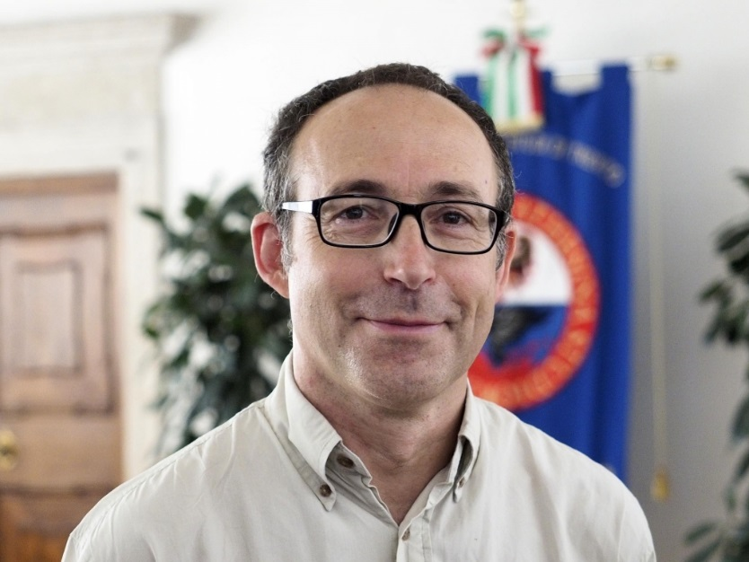
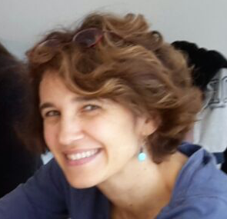
Команда
Marco Baroni
Raffaella Bernardi
Roberto Zamparelli
Georgiana Dinu
Aurelie Herbelot
Jiming Li
Marco Marelli
Denis Paperno
Germán Kruszewski
Angeliki Lazaridou
Nghia The Pham
Eva Maria Vecchi

Slide 15
Лингвистическая философия
M. Baroni, R. Bernardi and R. Zamparelli. 2014. Frege in space: A program for compositional distributional semantics. Linguistic Issues in Language Technologies 9(6): 5-110.
Формальная семантика интересуется, прежде всего, семантикой пропозиций (~семантика синтаксиса) – не лексической семантикой; семантика пропозиций композициональна
Как дополнить этот фреймворк информацией о значениях слов?
Будет ли лексический слой значений тоже композиционален?

Slide 16
Модели композиции

Slide 17

Аддитивная модель (additive model)
$\vec{p}= \vec{u}+ \vec{v}$,
т.е. попарное суммирование значений каждого измерения
пол | 15 | 8 | 1 | 25 | 300 | 14 | 1
скользкий | 17 | 3 | 2 | 13 | 150 | 8 | 0
скользкий_пол | 32 | 11 | 3 | 38 | 450 | 22 | 1

Slide 18
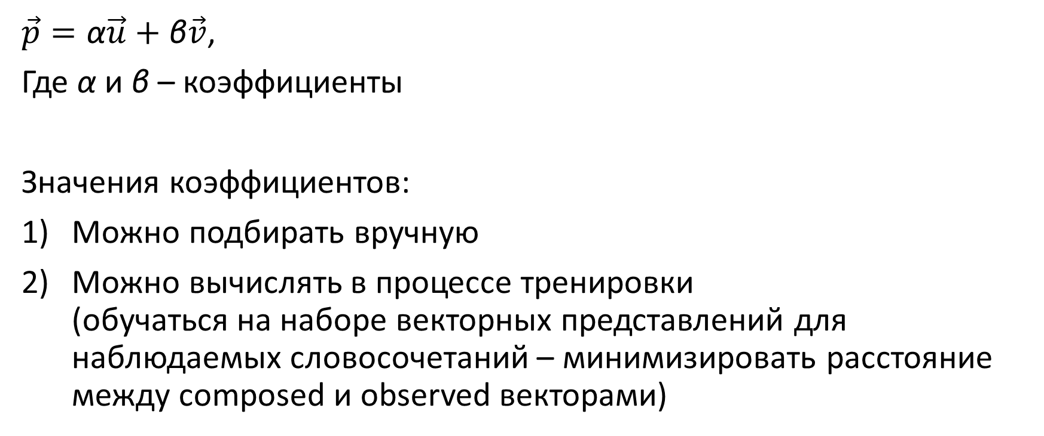
Аддитивная взвешенная модель (weighted additive)
$\vec{p}=\text{α}\vec{u}+\text{β}\vec{v}$,
Где α и β – коэффициенты
Значения коэффициентов:
Можно подбирать вручную
Можно вычислять в процессе тренировки (обучаться на наборе векторных представлений для наблюдаемых словосочетаний – минимизировать расстояние между composed и observed векторами)

Slide 19

Мультипликативная модель (multiplicative model)
$\vec{p}=\vec{u} \text{⊙} \vec{v}$,
т.е. попарное перемножение значений измерений двух векторов
пол | 15 | 8 | 1 | 25 | 300 | 14 | 1
скользкий | 17 | 3 | 2 | 13 | 150 | 8 | 0
скользкий_пол | 255 | 24 | 2 | 325 | 45000 | 112 | 0

Slide 20
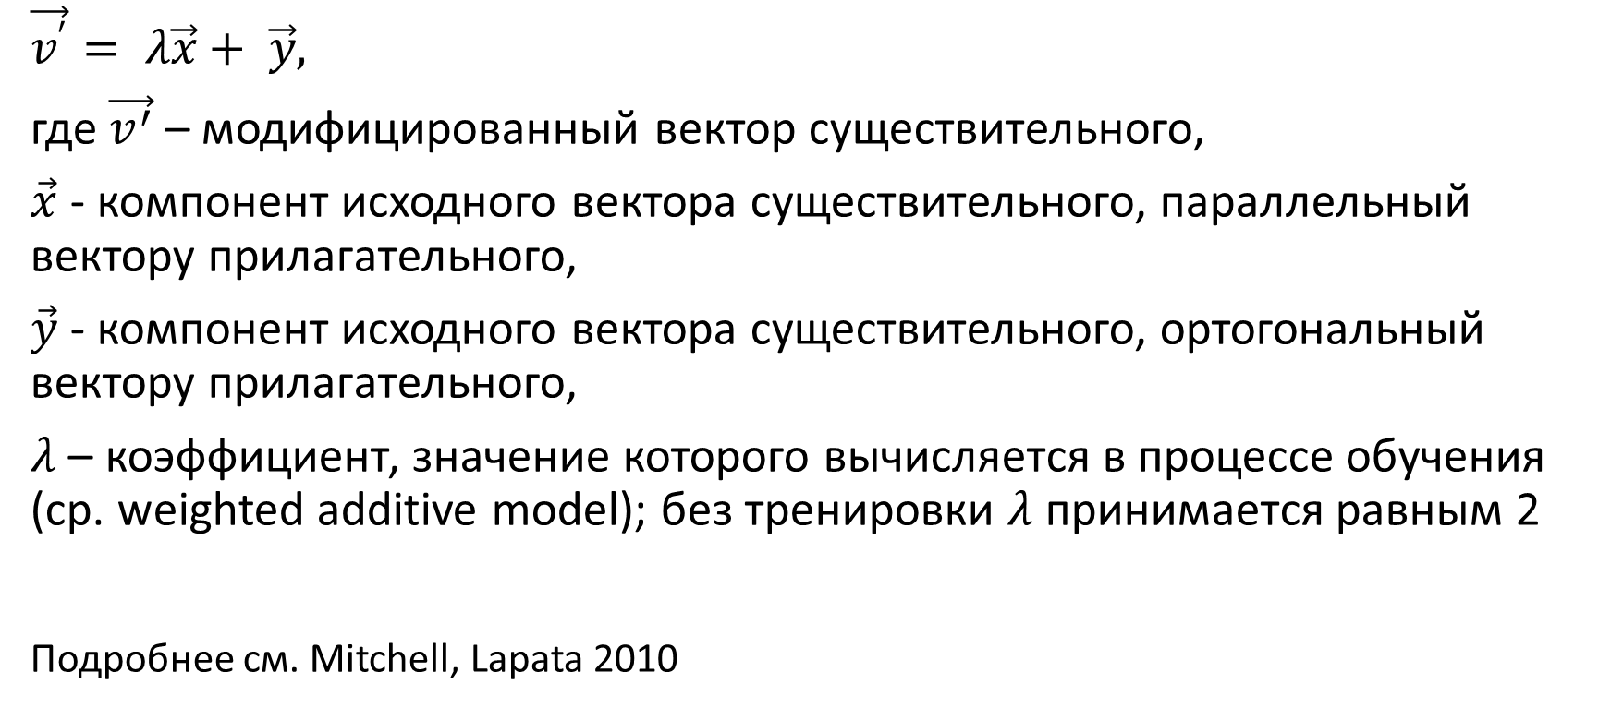
Расширительная модель (dilation model)
$$\vec{v^{′}}= λ\vec{x}+ \vec{y},$$
где $\vec{v^{′}}$ – модифицированный вектор существительного,
$\vec{x}$ - компонент исходного вектора существительного, параллельный вектору прилагательного,
$\vec{y}$ - компонент исходного вектора существительного, ортогональный вектору прилагательного,
$λ$ – коэффициент, значение которого вычисляется в процессе обучения (ср. weighted additive model); без тренировки $λ$ принимается равным 2
Подробнее см. Mitchell, Lapata 2010

Slide 21
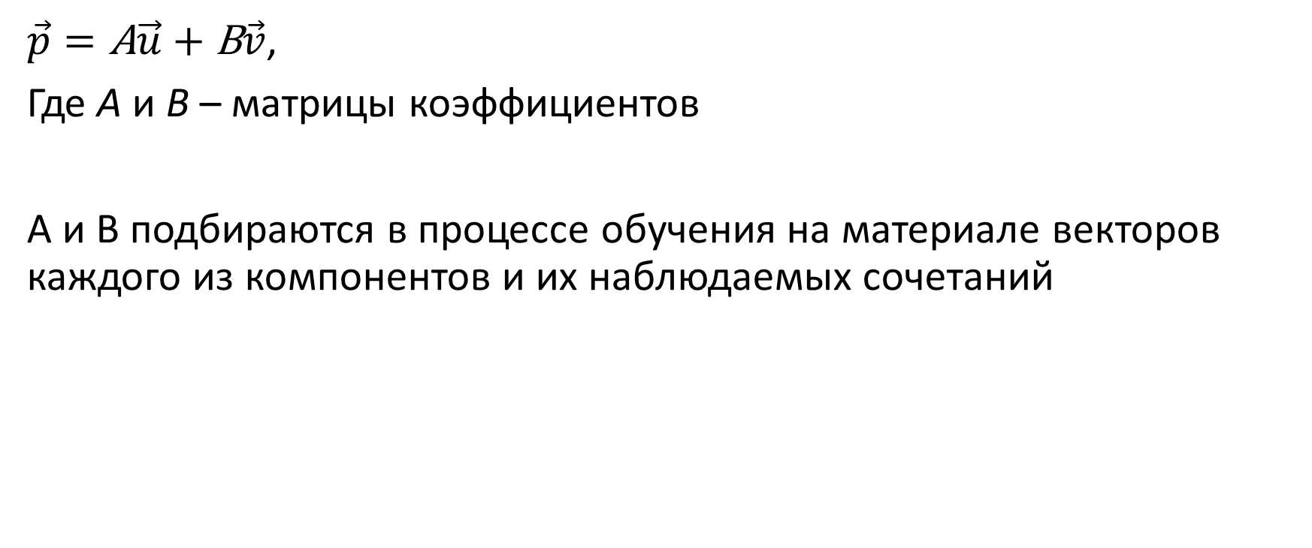
Полная аддитивная модель (full additive model)
$\vec{p}=\text{A}\vec{u}+\text{B}\vec{v}$,
Где A и B – матрицы коэффициентов
A и B подбираются в процессе обучения на материале векторов каждого из компонентов и их наблюдаемых сочетаний

Slide 22
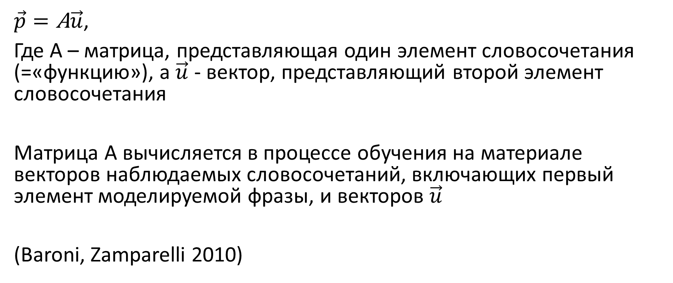
Лексическая функция (Lexical function)
$\vec{p}=\text{A}\vec{u}$,
Где A – матрица, представляющая один элемент словосочетания (=«функцию»), а $\vec{u}$ - вектор, представляющий второй элемент словосочетания
Матрица А вычисляется в процессе обучения на материале векторов наблюдаемых словосочетаний, включающих первый элемент моделируемой фразы, и векторов $\vec{u}$
(Baroni, Zamparelli 2010)

Slide 23
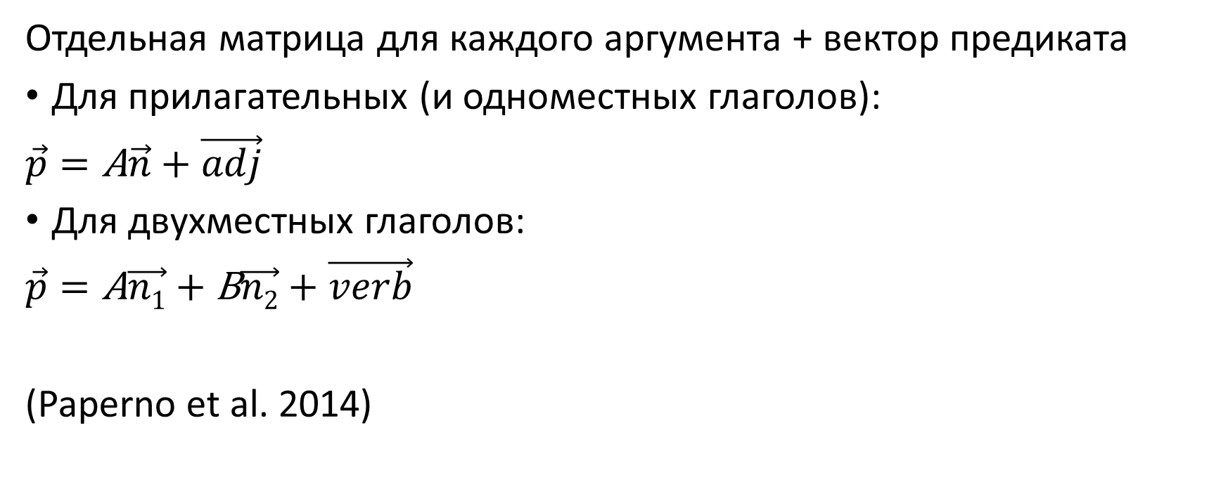
Практическая лексическая функция (Practical lexical function)
Отдельная матрица для каждого аргумента + вектор предиката
Для прилагательных (и одноместных глаголов):
$\vec{p}=\text{A}\vec{n}+\vec{adj}$
Для двухместных глаголов:
$\vec{p}=\text{A}\vec{n1}+\text{B}\vec{n2}+\vec{verb}$
(Paperno et al. 2014)

Slide 24
МЕТОД | БЕЗ ОБУЧЕНИЯ | С ОБУЧЕНИЕМ
additive | + | +
multiplicative | + | -
dilation | + | +
full additive | - | +
lexical function | - | +
practical lexical function | - | +

Slide 25
Литература
Jeff Mitchell and Mirella Lapata. 2010. Composition in distributional models of semantics. Cognitive Science, 34(8):1388–1429.
Marco Baroni and Roberto Zamparelli. 2010. Nouns are vectors, adjectives are matrices: Representing adjective-noun constructions in semantic space. In Proceedings of EMNLP, pages 1183–1193, Boston, MA.
Marco Baroni, Raffaella Bernardi, and Roberto Zamparelli. 2014. Frege in space: A program for compositional distributional semantics. Linguistic Issues in Language Technology. http://clic.cimec.unitn.it/composes/materials/frege-in-space.pdf
Denis Paperno, Nghia The Pham, and Marco Baroni. 2014. A practical and linguistically-motivated approach to compositional distributional semantics. In Proceedings of ACL. Baltimore, MD, pages 90–99.
Имплементация: библиотека DISSECT https://zenodo.org/record/3368838#.XlwRp_RS_Dc

